Slide 1
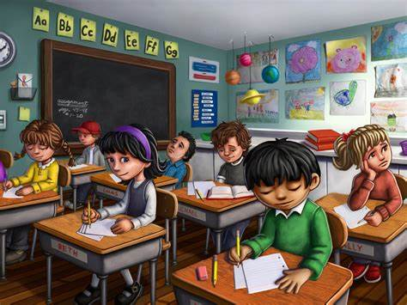
Úniková hra
Slovenia

Slide 2
Klikni pro spuštění hry

Slide 3
HA-HA! Jsi chycen!
Jsi chycen ve skladu ovoce. Aby ses dostal ven, vyřeš všechny úlohy!
Klikni na různé obrázky a najdi úlohy.
Pokyny:
NEPOUŽÍVEJ MEZERNÍK / šipky ani další klávesy.
Začni hrát

Slide 5
Ve škole je 24 místností. Čtyři třídy jsou na matematiku.
Jakou část z celkového počtu tříd tvoří matematické třídy.
1⁄6
1⁄8
1⁄4

Slide 6
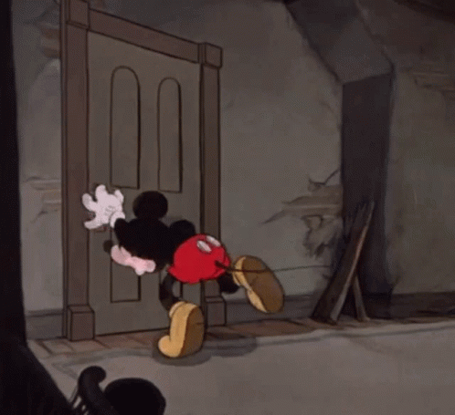
Pořád jsi chycen
Zkus znovu

Slide 7
Jeden krok blíže ke svobodě!
Správně!
Vyřeš další úkol

Slide 8
V 5. třídě je 20 žáků, 12 z nich jsou děvčata. Jakou část z celkového počtu dětí tvoří děvčata?
2⁄5
1⁄5
3⁄5

Slide 9
Pořád jsi chycen.
Zkus znovu

Slide 10
Jeden krok blíže ke svobodě!
Správně!
Vyřeš další úkol.

Slide 11
V penále je 32 tužek. ¼ tužek je barevná. Kolik barevných tužek je v penále?
12
10
8

Slide 12
Pořád jsi chycen!
Zkus znovu

Slide 13
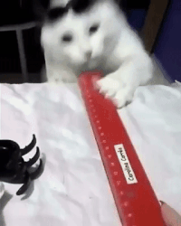
Jeden krok k vysvobození!
Správně!
Vyřešit další úkol

Slide 14
Vyřešil jsi všechny 3 úlohy?
Ano
Ne

Slide 15
Které tři školní předměty byly ukázány jako GIF u správných odpovědí?
Pravítko, kniha, tužka
Kniha, guma, tužka
Pravítko, guma, kniha
Tužka, kniha, penál

Slide 16
Skvělá práce!
Jste volní!

Slide 17
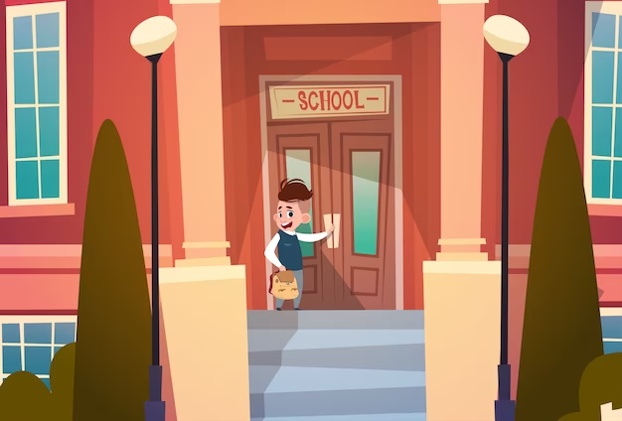
Project: Maths is Fine with Digital Style
Project number: 2021-1-CZ01-KA220-SCH-000027773
The European Commission's support for the production of this publication does not constitute an endorsement of the contents, which reflect the views only of the authors, and the Commission cannot be held responsible for any use which may be made of the information contained therein.

